Slide 1
ANALYSE COMMERCIALE & MARKETING
Comportement
d'achat des clients
Structure des paniers, poids des catégories et leviers d'action par tranche d'âge
1
2
3
Panier type
Catégories
Actions
Notes:
Bonjour à toute l'équipe. Cette présentation résume les grands équilibres d'achat observés sur nos données récentes et formule trois priorités commerciales concrètes.

Slide 2
REPÈRES CLÉS DU RAPPORT
Trois chiffres résument le panier type
3,90 K$ | Total des achats affiché
59,76 $ | Montant moyen par achat
3,75 | Note moyenne des avis
Notes:
Ces trois chiffres fixent le cadre : un panier moyen de 59,76 $, une note moyenne de 3,75 et un total des achats affiché de 3,90 K$.

Slide 3
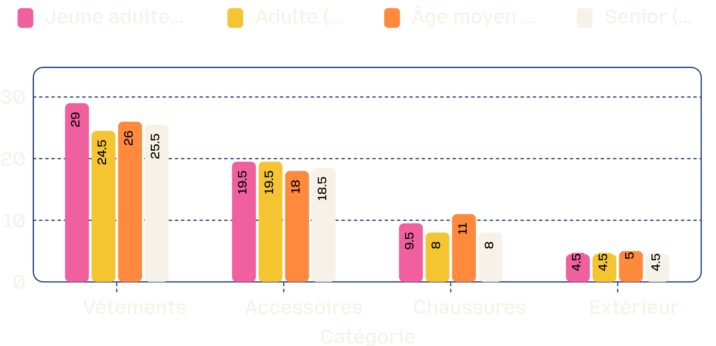
RÉPARTITION PAR CATÉGORIE
Les vêtements dominent les dépenses
24–29 K$
Le moteur principal du chiffre d'affaires
Les vêtements dépassent largement toutes les autres catégories pour chaque groupe d'âge. Les accessoires arrivent en deuxième position solide (18 à 20 K$), tandis que les chaussures et vêtements d'extérieur restent en retrait.
Dépenses totales mesurées par catégorie et segment d'âge (en milliers de dollars).
Constat : les vêtements et accessoires concentrent plus de 75 % de l'ensemble des montants dépensés.
Notes:
Ce graphique montre la hiérarchie nette : les vêtements caracolent en tête partout, suivis des accessoires, puis un décrochage net sur les chaussures et l'outdoor.

Slide 4

DYNAMIQUE DES SEGMENTS
Les jeunes adultes dépensent le plus en vêtements
Jeunes adultes
29 K$
Le sommet de toutes les tranches d’âge, avec environ 29 K$ en vêtements.
Chaussures · 40-60 ans
11 K$
La tranche d’âge moyen mène, avec environ 11 K$.
Notes:
Deux enseignements opérationnels : les jeunes adultes tirent la mode textile vers le haut (29 K$), tandis que les quadragénaires et quinquagénaires achètent davantage de chaussures.

Slide 5
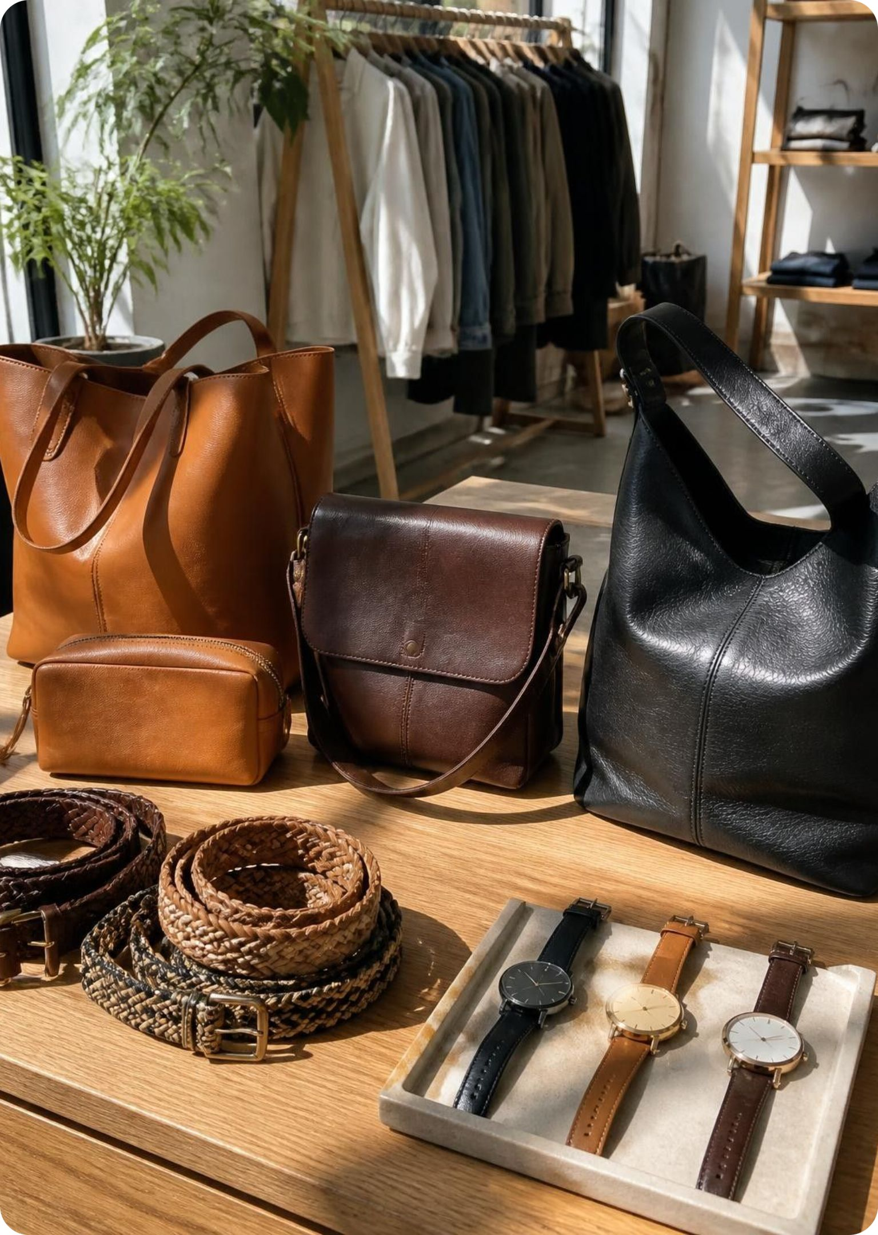
STABILITÉ DES VOLUMES
Les accessoires restent stables d'un âge à l'autre
2 K$
d'écart à peine entre tranches
Une catégorie d'appoint fiable pour la vente additionnelle.
Notes:
Les accessoires se distinguent par leur insensibilité à l'âge : l'écart d'une tranche à l'autre ne dépasse pas 1,5 à 2 K$. C'est un produit universel.

Slide 6
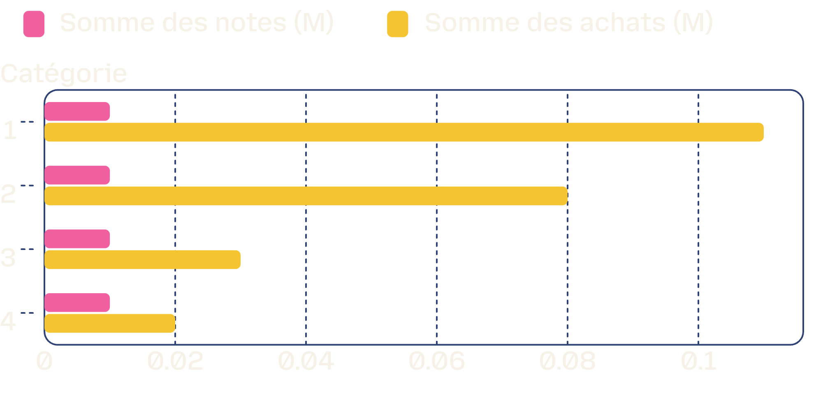
Les avis restent constants quand les montants varient
La note cumulée est similaire dans les quatre catégories. Les montants cumulés vont d'environ 0,11 M à 0,02 M.

Slide 7

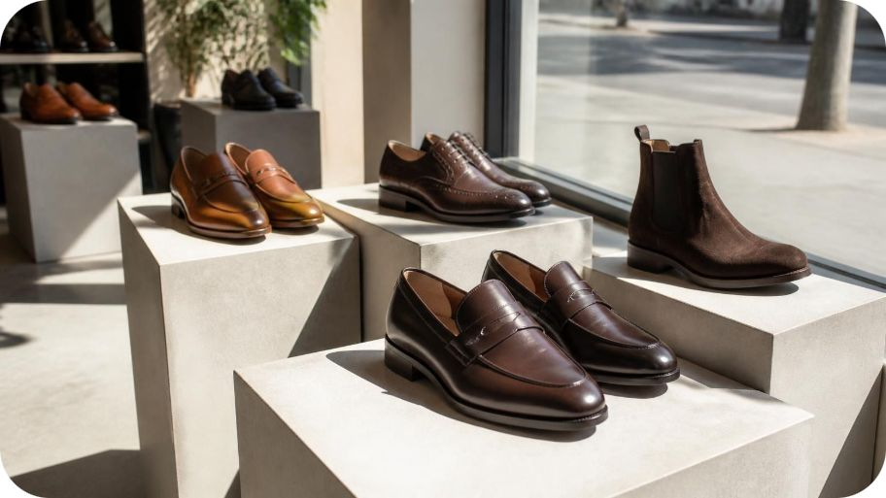

PLAN COMMERCIAL & RECOMMANDATIONS
Trois pistes d'action pour l'équipe
1
2
3
1. Accentuer les vêtements
2. Cibler les chaussures
3. Systématiser l'accessoire
Concentrer les campagnes d'acquisition et les promotions textiles sur les 18–35 ans, cœur du volume d'achat.
Orienter l'offre souliers et le merchandising spécifique vers les clients de 40 à 60 ans, segment le plus réceptif.
Intégrer les accessoires en vente croisée systématique à chaque commande pour maximiser le panier moyen de 60 $.
Notes:
Ces trois actions découlent directement des données : capitaliser sur notre locomotive textile, relancer les chaussures sur le bon segment et utiliser les accessoires comme levier de panier additionnel.

